Slide 1

招商银行2020金融科技挑战赛
银行信用贷款违约概率预测

Slide 2
内容摘要
数据集分为训练集和测试集，其中训练集有40000条数据，而测试集则有6000条数据，竞赛题目是根据用户资料对其贷款违约的概率进行预测。用户数据分为三个表，分别是用户标签表（tag）、交易行为表（trd）和APP行为表（beh），最终模型的评价指标为AUC。

Slide 3
AUC指标说明
AUC的计算方法同时考虑了分类器对于正例和负例的分类能力，在样本不平衡的情况下，依然能够对分类器作出合理的评价。
例如在反欺诈场景，设欺诈类样本为正例，正例占比很少（假设0.1%），如果使用准确率评估，把所有的样本预测为负例，便可以获得99.9%的准确率。
但是如果使用AUC，把所有样本预测为负例，TPRate和FPRate同时为0（没有Positive），与(0,0) (1,1)连接，得出AUC仅为0.5，成功规避了样本不均匀带来的问题。

Slide 4
用户标签数据部分展示
1 | id | 用户标识
2 | flag | 目标变量
3 | cur_debit_cnt | 持有招行借记卡张数
4 | cur_credit_cnt | 持有招行信用卡张数
5 | cur_debit_min_opn_dt_cnt | 持有招行借记卡天数
6 | cur_credit_min_opn_dt_cnt | 持有招行信用卡天数
7 | cur_debit_crd_lvl | 招行借记卡持卡最高等级代码
8 | hld_crd_card_grd_cd | 招行信用卡持卡最高等级代码
9 | crd_card_act_ind | 信用卡活跃标识
10 | l1y_crd_card_csm_amt_dlm_cd | 最近一年信用卡消费金额分层
11 | atdd_type | 信用卡还款方式
12 | perm_crd_lmt-_cd | 信用卡永久信用额度分层
13 | age | 年龄
14 | gdr_cd | 性别
15 | mrg_situ_cd | 婚姻
16 | edu_deg_cd | 教育程度
17 | acdm_deg_cd | 学历
18 | deg_cd | 学位
19 | job_year | 工作年限
20 | ic_ind | 工商标识

Slide 5
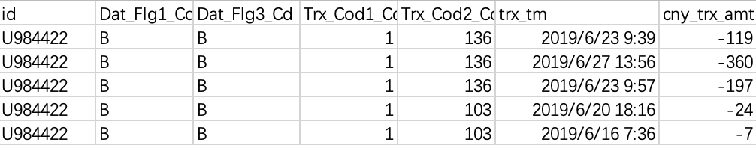
用户交易数据展示
1 | id | 用户标识
2 | flag | 目标变量
3 | Dat_Flg1_Cd | 交易方向
4 | Dat_Flg3_Cd | 支付方式
5 | Trx_Cod1_Cd | 收支一级分类代码
6 | Trx_Cod2_Cd | 收支二级分类代码
7 | trx_tm | 交易时间
8 | cny_trx_amt | 交易金额

Slide 6
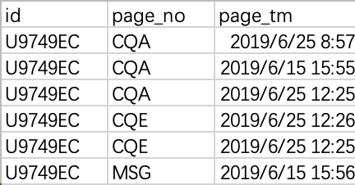
用户行为数据展示
1 | id | 用户标识
2 | flag | 目标变量
3 | page_no | 页面编码
4 | page_tm | 访问时间

Slide 7
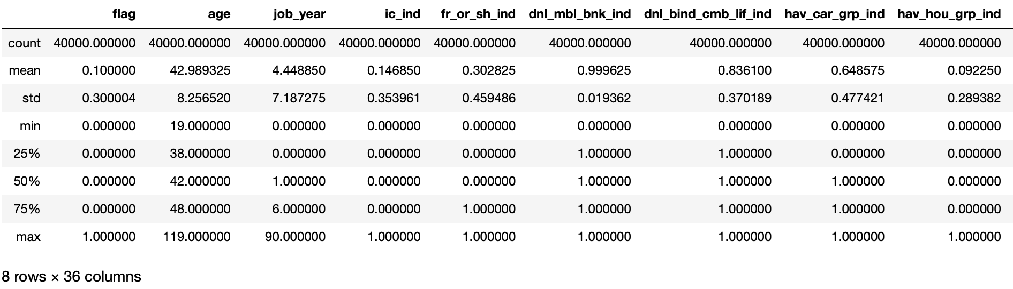
数据概览

Slide 8
数据分析流程图
预处理
离散值
数据聚合
构造特征
特征筛选
类不平衡处理
模型训练与融合
模型过拟合调整
异常标签
缺失值
三表合并

Slide 9

异常标签
异常标签：观察数据可以看到少量某些用户在某些特征中会出现异常标签，而这些出现异常标签的用户的违约率会比没出现异常标签的用户违约率高，因此我们用每个属性的多数值来替换‘\N’的同时，构造一个新变量异常标签，对出现异常标签的用户进行标记。还有对一些明显超出平均值的进行处理。

Slide 10
缺失值处理：根据缺失值比例和属性类型采取不同方式填充。
对于只有少数缺失值的属性使用多数值进行填充。
对于含有大量缺失值的属性：
1.离散属性则将缺失值作为离散属性的变量之一
2.连续变量则直接丢弃该属性。

Slide 11
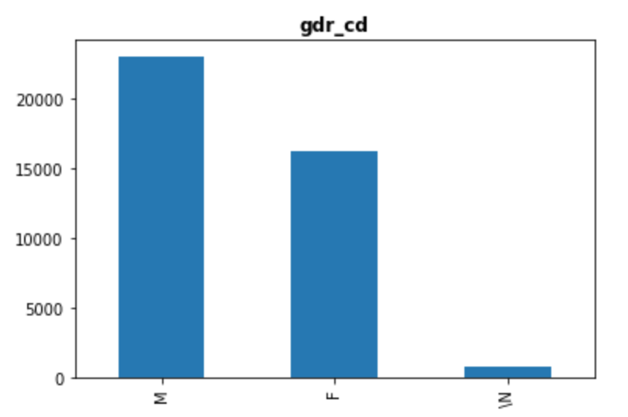
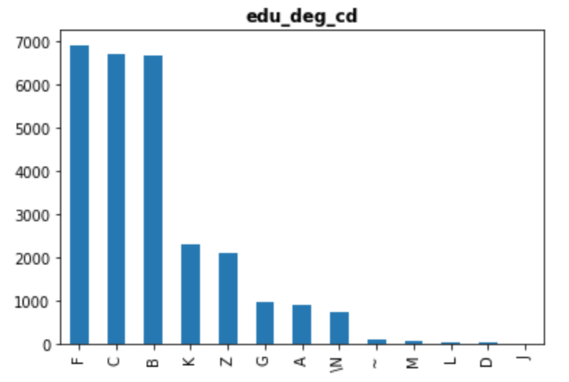
离散属性处理：根据离散值多少采取不同编码方式。
离散值较少的属性（如性别gdr_cd），采取one-hot编码。
离散值较多的属性（如教育程度edu_deg_cd）：
采取LabelEncoder编码。
进行one-hot编码再用PCA降低维度。
采取Kmeans聚类编码，即根据每类离散值的违约概率作为Kmeans的特征进行聚类，从而生成较低数量的离散种类，然后再进行one-hot编码。

Slide 12
One-hot编码

Slide 13
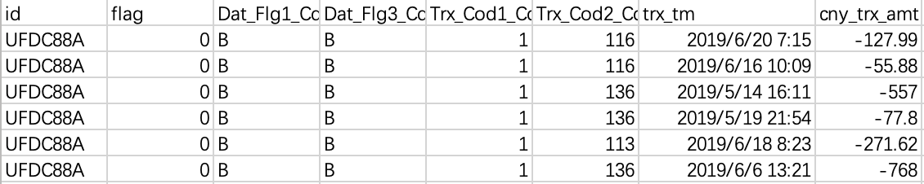
交易数据聚合
trd用户交易表由每个用户的交易记录集合构成，不能直接用于机器学习模型，因此我们需要对该表数据进行聚合，即构造出每个用户最大最小平均收入支出等，最近一次收入支出，波动方差，收入支出平均间隔（交易频率，间隔小于一小时视为同一次交易）等特征。

Slide 14
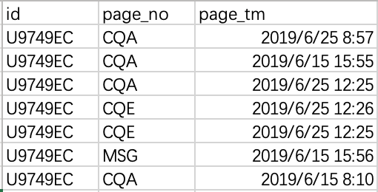
行为数据聚合
beh用户行为表由每个用户的APP使用记录集合构成，用TF-IDF和Word2Vec模型进行特征提取。

Slide 15
TF-IDF与Word2Vec
TFIDF的主要思想是：如果某个词或短语在一篇文章中出现的频率TF高，并且在其他文章中很少出现，则认为此词或者短语具有很好的类别区分能力，适合用来分类。
Word2Vec是从大量文本语料中以无监督的方式学习语义知识的一种模型，它被大量地用在自然语言处理（NLP）中。Word2Vec其实就是通过学习文本来用词向量的方式表征词的语义信息，即通过一个嵌入空间使得语义上相似的单词在该空间内距离很近。Embedding其实就是一个映射，将单词从原先所属的空间映射到新的多维空间中，也就是把原先词所在空间嵌入到一个新的空间中去。
中国的彭于晏是台湾人（30次） 中国的刘德华是香港人（25次）

Slide 16
特征构造
通过对两个属性做除法、乘法、取对数等方式以此构造新的特征：
收入年龄比：对收入除上年龄及工作年限。因为同样月入一万，年龄是20岁还是40岁在现实中大概率二者从事岗位、前景会有显著不同。同理应用于资产等级、信贷规模等特征。
收支平衡比：将trd构造的各类收入支出特征做除法，以衡量用户收支比例。
最后一次支出比：对于贷款而言，最后一次支出金额最为重要，因此将最后一次支出除以平均支出，以衡量用户贷款前的支出波动情况。
对部分数值特征取对数。
构造相关百分比特征

Slide 17
特征选择
采用相关系数矩阵和树模型LightGBM输出特征的重要性并进行特征筛选。LigthGBM是boosting集合模型中的新进成员，它和xgboost一样是对GBDT的高效实现，很多方面会比xgboost表现的更为优秀。原理上它和GBDT及xgboot类似，都采用损失函数的负梯度作为当前决策树的残差近似值，去拟合新的决策树。

Slide 18
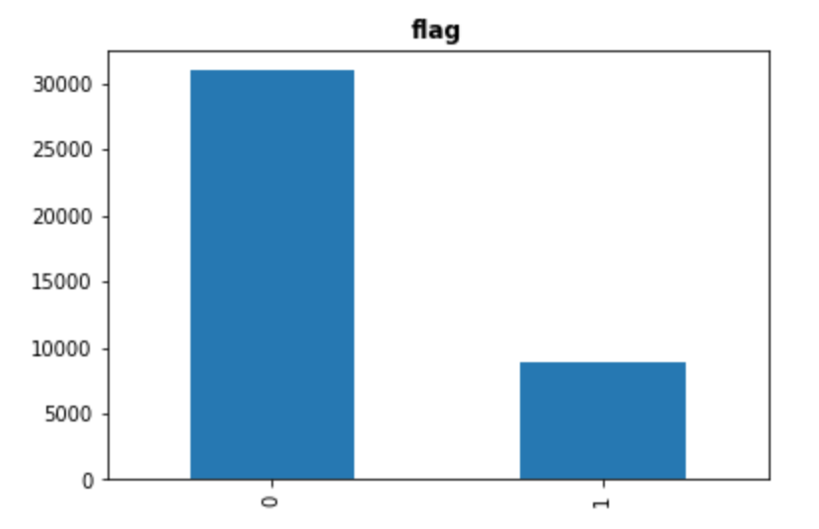
样本类不平衡处理
由flag（是否违约标签）的数据分布我们可以看出，这是一个不平衡的数据集，而应对不平衡数据集的分类方法主要有针对样本的方法如过抽样（smote）、欠抽样或者针对模型的方法如Ensemble、CSSVM等。
经实验测试，本文比较多种方法之后最终选择了欠抽样来处理该数据集的不平衡问题，即去除一些反例使得正、反例数目接近，然后再进行学习。

Slide 19

模型训练与融合
由于数据量大且存在耗时较久的join操作，为了开发的快速迭代，工程方面可以模型代码实现分为三类：
读取部分变量进行join操作后生成中间变量，便于调试程序。
读取全部变量进行join操作后生成中间变量。
在中间变量的基础上进行模型训练。
添加中间变量后可以将join操作与模型训练分隔，避免每次调整模型都需要重新进行join操作。

Slide 20
模型训练与融合
文采用Stacking模型对若干模型进行融合，包括随机森林、LGBM、XGBoost和ExtraTrees。即首先先用网格寻优分别训练子分类器，然后将子分类器的输出作为Stacking模型的输入，然后为了防止过拟合Stacking模型采用Logistics回归模型处理子分类器的输入并输出最终结果。
模型调整：此时线上结果显著低于线下结果，初步判断出现过拟合，因此我们调整属模型参数以防止过拟合，如降低树的深度、选用的特征比例等。

